Slide 1
Bildungsplan 2016
Griechisch

Slide 2
http://www.bildungsplaene-bw.de/,Lde/Startseite/de_a/a_gym_GR3

Slide 3
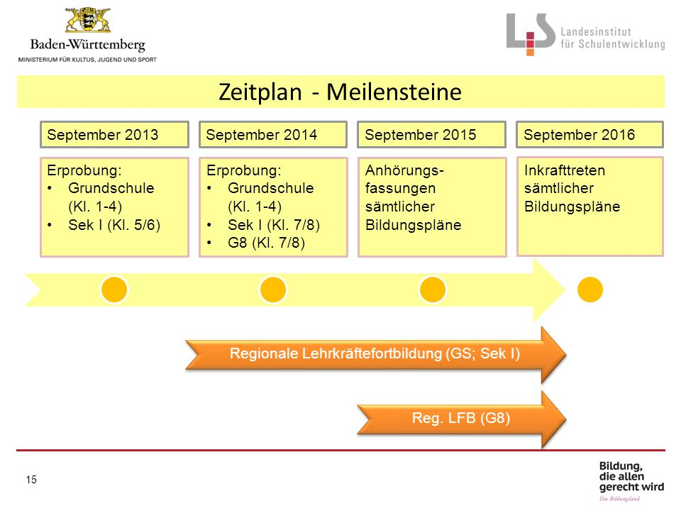

Slide 4
Implementierung - Fortbildungskonzeption
Fachschaften
Lehrkräfte
Kollegium
Weitergabe,
Diskussion
Schulleitung
Fachfortbildungen
Intention, Implementierungs-konzept
Intention, Implementierungs-konzept
Fachberater/innen Bildungsplan
Fachberater/innen Unterricht
Fachschaften
RPen, SSÄ
1
2
3
4
Notes:
Die Fortbildungskonzeption zur Implementierung der Bildungspläne 2016 („Vier-Bausteine-Modell“) schließt Informationen für Schulleitungen, Angebote für alle Schulen und Fachfortbildungen für Lehrkräfte ein.
I) Information der Schulleitungen (1. Baustein):
Um die Information aller Schulleitungen sicherzustellen, werden in Dienstbesprechungen Aufbau und Intention der Bildungspläne dargestellt. Zudem wird die Fortbildungskonzeption (Vier-Bausteine-Modell) vorgestellt.
II) Schulinterne Fortbildungsveranstaltungen zu den Intentionen der Bildungspläne und den übergreifenden
Gelingensbedingungen für eine erfolgreiche Umsetzung (2. Baustein):
Alle Kollegien erhalten die Möglichkeit, die übergreifenden Grundlagen der Bildungsplanreform im Rahmen einer schulinternen Fortbildungsveranstaltung kennenzulernen und sich damit auseinanderzusetzen. Zur Durchführung dieser Veranstaltungen werden Fachberater/innen, sogenannte Bildungsplanberater, speziell qualifiziert.
III) Fortbildungsangebote zu den Fächern, Fächerverbünden und Wahlpflichtfächern (3. Baustein):
Im Hinblick auf den Bildungsplan der Grundschule und den gemeinsamen Plan der Sekundarstufe I sind seit September 2013 Konzeptionsgruppen für alle Fächer eingerichtet, die ab dem Schuljahr 2016/17 in den Klassenstufen 1/2 sowie 5/6 unterrichtet werden.
Im Schuljahr 2014/15 beginnen die Konzeptionsgruppen für die Fächer und Wahlpflichtfächer mit ihrer Arbeit, die ab dem Schuljahr 2017/18 in Klasse 7/8 starten.
Bildungsplan des Gymnasiums: Seit Januar 2014 werden in den Konzeptionsgruppen Gymnasium (ZPGn) die Fortbildungsveranstaltungen für den gymnasialen Bildungsplan vorbereitet.
Die ZPGn der Fächer für die Standardstufe 6 (bzw. 2. Fremdsprache Standardstufe 8) multiplizieren die Fortbildungskonzeptionen im Rahmen von Erlasslehrgängen an alle Fachberaterinnen und Fachberater der entsprechenden Fächer im Jahr 2015 (größtenteils in 15/1).
Ab Januar 2015 werden die ZPGn der Fächer für die Standardstufe 8 beauftragt, um mit mindestens einem Jahr Vorlauf regionale Fortbildungen anbieten zu können.
IV) Schulinterne Weitergabe der Erkenntnisse aus den Fortbildungsveranstaltungen (4. Baustein):
In jeder Schule wird die Weitergabe der Erkenntnisse aus den Fortbildungsveranstaltungen sichergestellt, um diese allen betroffenen Lehrkräften zugänglich zu machen, damit die fachliche Umsetzung erfolgen kann.

Slide 5
Implementierung - Fortbildungskonzeption
Fachschaften
Lehrkräfte
Kollegium
Weitergabe,
Diskussion
Schulleitung
Fachfortbildungen
Intention, Implementierungs-konzept
Intention, Implementierungs-konzept
Fachberater/innen Bildungsplan
Fachberater/innen Unterricht
Fachschaften
RPen, SSÄ
1
2
3
4
Notes:
Die Fortbildungskonzeption zur Implementierung der Bildungspläne 2016 („Vier-Bausteine-Modell“) schließt Informationen für Schulleitungen, Angebote für alle Schulen und Fachfortbildungen für Lehrkräfte ein.
I) Information der Schulleitungen (1. Baustein):
Um die Information aller Schulleitungen sicherzustellen, werden in Dienstbesprechungen Aufbau und Intention der Bildungspläne dargestellt. Zudem wird die Fortbildungskonzeption (Vier-Bausteine-Modell) vorgestellt.
II) Schulinterne Fortbildungsveranstaltungen zu den Intentionen der Bildungspläne und den übergreifenden
Gelingensbedingungen für eine erfolgreiche Umsetzung (2. Baustein):
Alle Kollegien erhalten die Möglichkeit, die übergreifenden Grundlagen der Bildungsplanreform im Rahmen einer schulinternen Fortbildungsveranstaltung kennenzulernen und sich damit auseinanderzusetzen. Zur Durchführung dieser Veranstaltungen werden Fachberater/innen, sogenannte Bildungsplanberater, speziell qualifiziert.
III) Fortbildungsangebote zu den Fächern, Fächerverbünden und Wahlpflichtfächern (3. Baustein):
Im Hinblick auf den Bildungsplan der Grundschule und den gemeinsamen Plan der Sekundarstufe I sind seit September 2013 Konzeptionsgruppen für alle Fächer eingerichtet, die ab dem Schuljahr 2016/17 in den Klassenstufen 1/2 sowie 5/6 unterrichtet werden.
Im Schuljahr 2014/15 beginnen die Konzeptionsgruppen für die Fächer und Wahlpflichtfächer mit ihrer Arbeit, die ab dem Schuljahr 2017/18 in Klasse 7/8 starten.
Bildungsplan des Gymnasiums: Seit Januar 2014 werden in den Konzeptionsgruppen Gymnasium (ZPGn) die Fortbildungsveranstaltungen für den gymnasialen Bildungsplan vorbereitet.
Die ZPGn der Fächer für die Standardstufe 6 (bzw. 2. Fremdsprache Standardstufe 8) multiplizieren die Fortbildungskonzeptionen im Rahmen von Erlasslehrgängen an alle Fachberaterinnen und Fachberater der entsprechenden Fächer im Jahr 2015 (größtenteils in 15/1).
Ab Januar 2015 werden die ZPGn der Fächer für die Standardstufe 8 beauftragt, um mit mindestens einem Jahr Vorlauf regionale Fortbildungen anbieten zu können.
IV) Schulinterne Weitergabe der Erkenntnisse aus den Fortbildungsveranstaltungen (4. Baustein):
In jeder Schule wird die Weitergabe der Erkenntnisse aus den Fortbildungsveranstaltungen sichergestellt, um diese allen betroffenen Lehrkräften zugänglich zu machen, damit die fachliche Umsetzung erfolgen kann.

Slide 6
Implementierung - Fortbildungskonzeption
Fachschaften
Lehrkräfte
Kollegium
Weitergabe,
Diskussion
Schulleitung
Fachfortbildungen
Intention, Implementierungs-konzept
Intention, Implementierungs-konzept
Fachberater/innen Bildungsplan
Fachberater/innen Unterricht
Fachschaften
RPen, SSÄ
1
2
3
4
Notes:
Die Fortbildungskonzeption zur Implementierung der Bildungspläne 2016 („Vier-Bausteine-Modell“) schließt Informationen für Schulleitungen, Angebote für alle Schulen und Fachfortbildungen für Lehrkräfte ein.
I) Information der Schulleitungen (1. Baustein):
Um die Information aller Schulleitungen sicherzustellen, werden in Dienstbesprechungen Aufbau und Intention der Bildungspläne dargestellt. Zudem wird die Fortbildungskonzeption (Vier-Bausteine-Modell) vorgestellt.
II) Schulinterne Fortbildungsveranstaltungen zu den Intentionen der Bildungspläne und den übergreifenden
Gelingensbedingungen für eine erfolgreiche Umsetzung (2. Baustein):
Alle Kollegien erhalten die Möglichkeit, die übergreifenden Grundlagen der Bildungsplanreform im Rahmen einer schulinternen Fortbildungsveranstaltung kennenzulernen und sich damit auseinanderzusetzen. Zur Durchführung dieser Veranstaltungen werden Fachberater/innen, sogenannte Bildungsplanberater, speziell qualifiziert.
III) Fortbildungsangebote zu den Fächern, Fächerverbünden und Wahlpflichtfächern (3. Baustein):
Im Hinblick auf den Bildungsplan der Grundschule und den gemeinsamen Plan der Sekundarstufe I sind seit September 2013 Konzeptionsgruppen für alle Fächer eingerichtet, die ab dem Schuljahr 2016/17 in den Klassenstufen 1/2 sowie 5/6 unterrichtet werden.
Im Schuljahr 2014/15 beginnen die Konzeptionsgruppen für die Fächer und Wahlpflichtfächer mit ihrer Arbeit, die ab dem Schuljahr 2017/18 in Klasse 7/8 starten.
Bildungsplan des Gymnasiums: Seit Januar 2014 werden in den Konzeptionsgruppen Gymnasium (ZPGn) die Fortbildungsveranstaltungen für den gymnasialen Bildungsplan vorbereitet.
Die ZPGn der Fächer für die Standardstufe 6 (bzw. 2. Fremdsprache Standardstufe 8) multiplizieren die Fortbildungskonzeptionen im Rahmen von Erlasslehrgängen an alle Fachberaterinnen und Fachberater der entsprechenden Fächer im Jahr 2015 (größtenteils in 15/1).
Ab Januar 2015 werden die ZPGn der Fächer für die Standardstufe 8 beauftragt, um mit mindestens einem Jahr Vorlauf regionale Fortbildungen anbieten zu können.
IV) Schulinterne Weitergabe der Erkenntnisse aus den Fortbildungsveranstaltungen (4. Baustein):
In jeder Schule wird die Weitergabe der Erkenntnisse aus den Fortbildungsveranstaltungen sichergestellt, um diese allen betroffenen Lehrkräften zugänglich zu machen, damit die fachliche Umsetzung erfolgen kann.

Slide 7
Aufbau der Bildungspläne
Leit-
perspektiven
Vorwort
Einführung
Fachpläne
Operatoren
Leitgedanken
Prozessbezogene Kompetenzen
Inhaltsbezogene Kompetenzen
Leit-perspektiven
fachübergreifende,
spiralcurriculare Verankerung
Glossar
Notes:
Vorwort und Einführung:
In einem Vorwort wird Herr Minister Andreas Stoch MdL auf Anlass und Bedeutung der Bildungsplanreform 2016 eingehen.
Der Orientierung an den Werten der christlich-abendländischen Kultur wird im Rahmen der Bildungsplanreform umfassend Rechnung getragen. Die Reform fußt auf den diesbezüglichen Vorgaben des Grundgesetzes und der Landesverfassung Baden-Württembergs.
Diese übergeordnete Orientierung, der damit einhergehende Bildungs- und Erziehungsauftrag und auch die Leitperspektiven werden im Vorwort und der Einführung des Bildungsplans deutlich herausgestellt werden. Dort sollen auch weitere Themen von übergeordneter Bedeutung benannt werden, beispielsweise Demokratieerziehung, Inklusion, kulturelle Bildung oder Bewegungserziehung.
Fachpläne:
Auf der Ebene der Fachpläne werden Bildungsziele umgesetzt und konkretisiert.
Die neuen Fachpläne werden aus vier Teilen bestehen:
Leitgedanken,
prozessbezogene Kompetenzen,
Standards für inhaltsbezogene Kompetenzen,
Operatoren.
Die neuen Fachpläne werden klar strukturierte Kompetenzbeschreibungen mit Aufschlüsselungen in Teilkompetenzen und einer Verweisstruktur zwischen Einzelkompetenzen enthalten.
Die Leitperspektiven werden im Vorwort, in der Einführung und in den Leitgedanken zu jedem Fach genannt und in den Fachplänen konkret verankert.

Slide 8
Sechs Leitperspektiven
a) allgemeine Leitperspektiven:
− Bildung für nachhaltige Entwicklung (BNE)
− Bildung für Toleranz und Akzeptanz von Vielfalt (BTV)
− Prävention und Gesundheitsförderung (PG)
b) themenspezifische Leitperspektiven:
− Berufliche Orientierung (BO)
− Medienbildung (MB)
− Verbraucherbildung (VB)

Slide 9
Leitperspektiven
Für die einzelnen Leitperspektiven sollen fachspezifische und altersangemessene Kompetenzen formuliert werden,
die als verbindlicher Bestandteil des Kerncurriculums anzusehen sind und
die von Klasse 1 bis zur allgemeinen Hochschulreife spiral-curricular umgesetzt werden sollen.

Slide 10
Struktur der Fachpläne
Ende des Bildungs-abschnitts
Prozessbezogene Kompetenzen
übergreifend, allgemeine Ziele des Fachs betreffend
Verknüpfung / Verweise
Standards für inhaltsbezogene Kompetenzen
Kompetenzbeschreibung
Teilkompetenzen mit Kenntnissen
Standards für jeweilige Stufe
Standardstufen: 6 - 8 - 10 - 12
Notes:
Die prozessbezogenen Kompetenzen:
Sie sind auf das Ende des jeweiligen Bildungsganges bezogen, z. B. bei der Sekundarstufe I (Sek I) auf den Mittleren Schulabschluss (MSA).
Sie formieren sich im Bildungsprozess (daher prozessbezogen) und bilden diejenigen Kompetenzen ab, die sich im Laufe des Entwicklungsprozesses über die gesamte Sekundarstufe I (also i.d.R. bis Klasse 10) individuell herausbilden.
Sie nicht auf Standardstufen, sondern auf den gesamten Bildungsgang bezogen. Darüber hinaus sind sie nicht an spezifische Inhalte gebunden. Sie konkretisieren sich aber in den Standards für inhaltsbezogene Kompetenzen.
Im Gegensatz zu den prozessbezogenen Kompetenzen gilt für die Standards für inhaltsbezogene Kompetenzen Folgendes:
Sie sind auf einzelne Stufen bezogen, beim gemeinsamen Plan der Sekundarstufe I also jeweils auf die Orientierungsstufe (OS), den Hauptschulabschluss (HSA) und den MSA.
Sie zeigen auf, an welchen Inhalten die Kompetenzen bis zu der jeweiligen Standardstufe erworben werden (daher der Begriff „inhaltsbezogene Kompetenzen“).
Sie definieren die fachlichen Anforderungen an die Schülerinnen und Schüler und legen möglichst konkret und präzise fest, über welche fachlichen Kompetenzen die Schülerinnen und Schüler am Ende der jeweiligen Standardstufe verfügen sollen.

Slide 11
Vergleich Bildungsplan
2004
knappe und inhaltsbezogene Kompetenzen
ergänzt durch Stichworte zu Inhalten
2016
ausformulierte und inhaltsbezogene Kompetenzen
ergänzt durch [verbindliche/ beispielhafte] Hinweise zur inhaltlichen Umsetzung von prozessbezogenen Kompetenzen

Slide 12
Vergleich Bildungsplan
2004
AB 1 Wortschatz
AB 2 Satzlehre
AB 3 Formenlehre
AB 4 Texte
AB 5 Griechische Kultur
2016
AB 1 Wortschatz
AB 2 Satzlehre
AB 3 Formenlehre
AB 4 Texte und Literatur
AB 5 Antike Kultur

Slide 13
Vergleich Bildungsplan
2004
AB 1 Wortschatz
AB 2 Satzlehre
AB 3 Formenlehre
AB 4 Texte
AB 5 Griechische Kultur
2016
AB 1 Wortschatz
AB 2 Satzlehre
AB 3 Formenlehre
AB 4 Texte und Literatur
AB 5 Antike Kultur

Slide 14
Bildungsplan 2016 für Griechisch als 3. FS
Inhaltsverzeichnis
1 Leitgedanken zum Kompetenzerwerb
1.1 - Bildungswert des Faches Griechisch
1.2 - Kompetenzen
1.3 - Didaktische Hinweise
2 Prozessbezogene Kompetenzen
2.1 - Reflektierende Sprachbetrachtung
2.2 - Text- und Literaturkompetenz
2.3 - Interkulturelle Kompetenz
2.4 - Methodenkompetenz

Slide 15
Bildungsplan 2016 für Griechisch als 3. FS
Inhaltsverzeichnis
3 Standards für inhaltsbezogene Kompetenzen
3.1 Klassen 8 / 9 / 10
3.1.1. - Wortschatz
3.1.2. - Satzlehre
3.1.3. - Formenlehre
3.1.4. - Texte und Literatur
3.1.5. - Antike Kultur
3.2 Klassen 11 / 12
3.2.1 - Wortschatz - Satzlehre - Formenlehre
3.2.2 - Texte und Literatur
3.2.2.1 - Epos
3.2.2.2 - Lyrik
3.2.2.3 - Tragödie
3.2.2.4 - Komödie
3.2.2.5 - Geschichtsschreibung
3.2.2.6 - Philosophie
3.2.3 - Antike Kultur

Slide 16
Bildungsplan 2016 für Griechisch als 3. FS
Inhaltsverzeichnis
4 Operatoren im Fach Griechisch
5 Anhang
5.1 - Verweise
5.2 - Abkürzungen
5.3 - Geschlechtergerechte Sprache
5.4 - Besondere Auszeichnungen

Slide 17
  2.4 Methodenkompetenz
Die Schülerinnen und Schüler trainieren – unter Berücksichtigung ihrer Erfahrungen aus dem Unterricht in anderen Fremdsprachen – Techniken zum Erlernen einer stark flektierenden Sprache. Im Sinne der Metakognition reflektieren sie ihre eigenen Lern- und Arbeitsschritte und optimieren ihren persönlichen Lernprozess.
Die Schülerinnen und Schüler können ihr Vorgehen beim Übersetzen beschreiben; verschiedene Methoden zum Aufbau und zur Festigung ihres Wortschatzes beschreiben und eine für sie geeignete anwenden; ihre Kenntnisse im Bereich der Grammatik durch Induktion, Deduktion und Analogie sukzessive erweitern und verschiedene Methoden zur Sicherung und Systematisierung anwenden; das Ziel von Übungen beschreiben und unter verschiedenen Übungsformen die für sie geeigneten auswählen; ihr eigenes Lernverhalten kritisch überprüfen und vor diesem Hintergrund effizienter organisieren; persönliche Lernmaterialien so gestalten, dass diese ihren Lernprozess unterstützen; geeignete Hilfsmittel einsetzen, um ihre sprachlichen Kenntnisse zu erweitern und einen griechischen Text zu entschlüsseln sowie den Nutzen unterschiedlicher Hilfsmittel bewerten; Texte gezielt als Informationsquellen auswerten; antike Werke der Kunst und Architektur beschreiben, deuten und dabei methodisch vorgehen; Informationen zum Hintergrund eines Textes oder zu übergreifenden Themen beschaffen und sich dabei je nach gesuchter Information begründet für eine geeignete Recherchemethode entscheiden; die Qualität ihrer Informationsquellen kritisch überprüfen und ihr Rechercheverhalten reflektieren; ihre Arbeitsergebnisse strukturiert, anschaulich und adressatengerecht präsentieren.

Slide 19
  2.4 Methodenkompetenz
Die Schülerinnen und Schüler trainieren – unter Berücksichtigung ihrer Erfahrungen aus dem Unterricht in anderen Fremdsprachen – Techniken zum Erlernen einer stark flektierenden Sprache. Im Sinne der Metakognition reflektieren sie ihre eigenen Lern- und Arbeitsschritte und optimieren ihren persönlichen Lernprozess.
Die Schülerinnen und Schüler können ihr Vorgehen beim Übersetzen beschreiben; verschiedene Methoden zum Aufbau und zur Festigung ihres Wortschatzes beschreiben und eine für sie geeignete anwenden; ihre Kenntnisse im Bereich der Grammatik durch Induktion, Deduktion und Analogie sukzessive erweitern und verschiedene Methoden zur Sicherung und Systematisierung anwenden; das Ziel von Übungen beschreiben und unter verschiedenen Übungsformen die für sie geeigneten auswählen; ihr eigenes Lernverhalten kritisch überprüfen und vor diesem Hintergrund effizienter organisieren; persönliche Lernmaterialien so gestalten, dass diese ihren Lernprozess unterstützen; geeignete Hilfsmittel einsetzen, um ihre sprachlichen Kenntnisse zu erweitern und einen griechischen Text zu entschlüsseln sowie den Nutzen unterschiedlicher Hilfsmittel bewerten; Texte gezielt als Informationsquellen auswerten; antike Werke der Kunst und Architektur beschreiben, deuten und dabei methodisch vorgehen; Informationen zum Hintergrund eines Textes oder zu übergreifenden Themen beschaffen und sich dabei je nach gesuchter Information begründet für eine geeignete Recherchemethode entscheiden; die Qualität ihrer Informationsquellen kritisch überprüfen und ihr Rechercheverhalten reflektieren; ihre Arbeitsergebnisse strukturiert, anschaulich und adressatengerecht präsentieren.

Slide 21
Verweise auf
prozessbezogene Kompetenzen
andere Fächer
Leitperspektiven
Standards für inhaltsbezogene Kompetenzen

Slide 22
Bildungsplan Deutsch
► 3.4.1.1 LiterarischeTexte
[…] Die Schülerinnen und Schüler können Texte methodisch und reflektiert erschließen und ihr Textverständnis differenziert formulieren, diskutieren und reflektieren. […]
Die Schülerinnen und Schüler können
Texte erschließen
(2) ihren Leseeindruck und ihr erstes Textverständnis erläutern, begründen und
für den Verstehens-prozess nutzen.

Slide 23
Bildungsplan Latein als 1. Fremdsprache
► 3.4.2.0 Texte und Literatur
Die Schülerinnen und Schüler können
Vorerschließung
(2) sich über einen längeren Text mithilfe von Leitfragen einen Überblick
verschaffen und gezielt Informationen herausarbeiten

Slide 24
1 Leitgedanken zum Kompetenzerwerb
1.1 Bildungswert des Faches Griechisch
Modellhaftes Denken
Verständnis komplexer Zusammenhänge durch Denkmodelle (Mythos, Philosophie, Historiographie)
Sprache als Mittel der Welterfassung
Griechisch als Sprache mit hoch differenzierten Mitteln
Sprache in verschiedenen Kulturbereichen
Beitrag des Faches zu den Leitperspektiven

Slide 25
1 Leitgedanken zum Kompetenzerwerb
1.1 Bildungswert des Faches Griechisch
Beitrag des Faches zu den Leitperspektiven
Bildung für nachhaltige Entwicklung (BNE)
Bildung für Toleranz und Akzeptanz von Vielfalt (BTV)
Prävention und Gesundheitsförderung (PG)
Berufliche Orientierung (BO)
Medienbildung (MB)
Verbraucherbildung (VB)

Slide 26
1 Leitgedanken zum Kompetenzerwerb
1.1 Bildungswert des Faches Griechisch
Beitrag des Faches zu den Leitperspektiven
Bildung für nachhaltige Entwicklung (BNE)
Umsetzung der Aspekte
Werte und Normen in Entscheidungssituationen
Mitwirkung, Mitbestimmung
Demokratiefähigkeit
Friedenssicherung

Slide 27
ΚΑΝΘΑΡΟΣ
1 Leitgedanken zum Kompetenzerwerb
© Ernst Klett Verlag GmbH

Slide 28
1 Leitgedanken zum Kompetenzerwerb
ΞΕΝΙΑ
© C.C.Buchner Verlag GmbH & Co. KG

Slide 29
1 Leitgedanken zum Kompetenzerwerb
ΞΕΝΙΑ
© C.C.Buchner Verlag GmbH & Co. KG

Slide 30
1 Leitgedanken zum Kompetenzerwerb
ΞΕΝΙΑ
© C.C.Buchner Verlag GmbH & Co. KG

Slide 31
1 Leitgedanken zum Kompetenzerwerb
1.1 Bildungswert des Faches Griechisch
Beitrag des Faches zu den Leitperspektiven
Bildung für Toleranz und Akzeptanz von Vielfalt (BTV)
Auseinandersetzung mit griechischen Texten wichtig für…
personale / gesellschaftliche Vielfalt
wertorientiertes Handeln
Toleranz und Antidiskriminierung
Akzeptanz anderer Lebensformen
Konfliktbewältigung und Interessensausgleich
kritische Überprüfung der eigenen Haltung

Slide 32
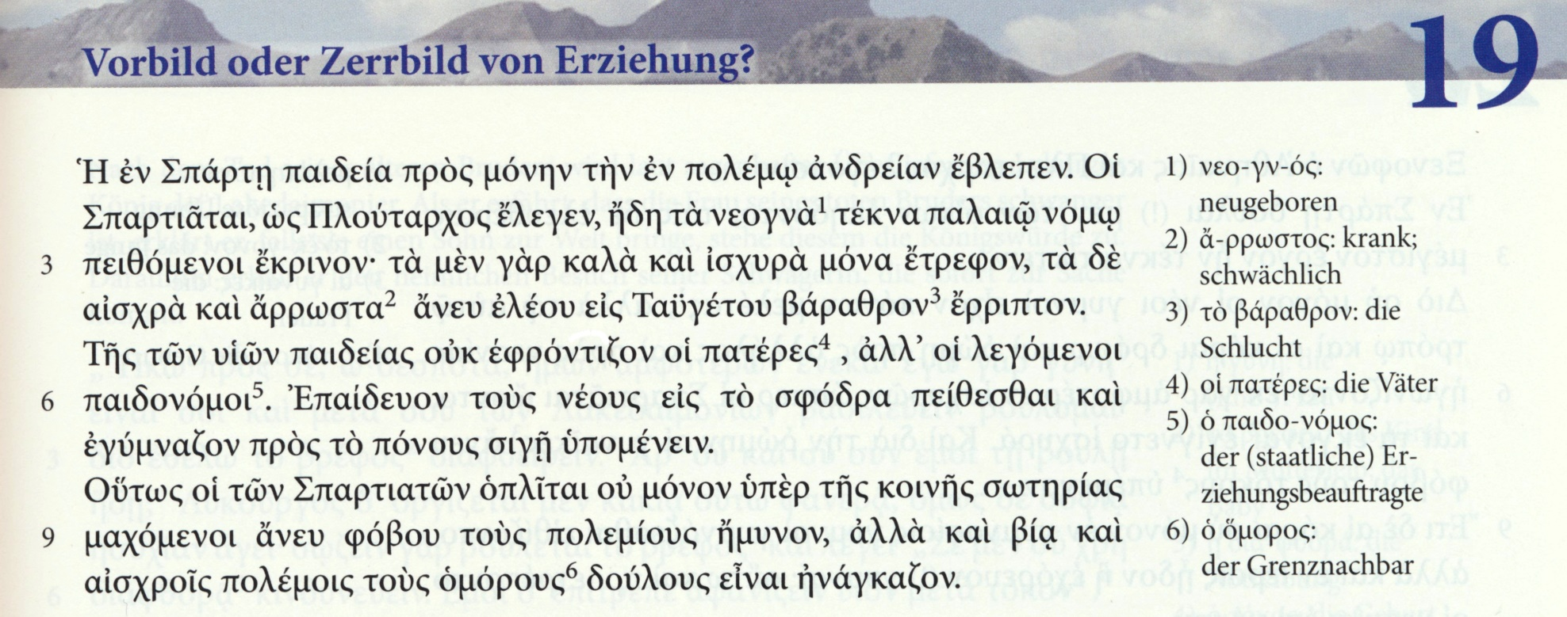
1 Leitgedanken zum Kompetenzerwerb
ΚΑΙΡΟΣ
© C.C.Buchner Verlag GmbH & Co. KG

Slide 33
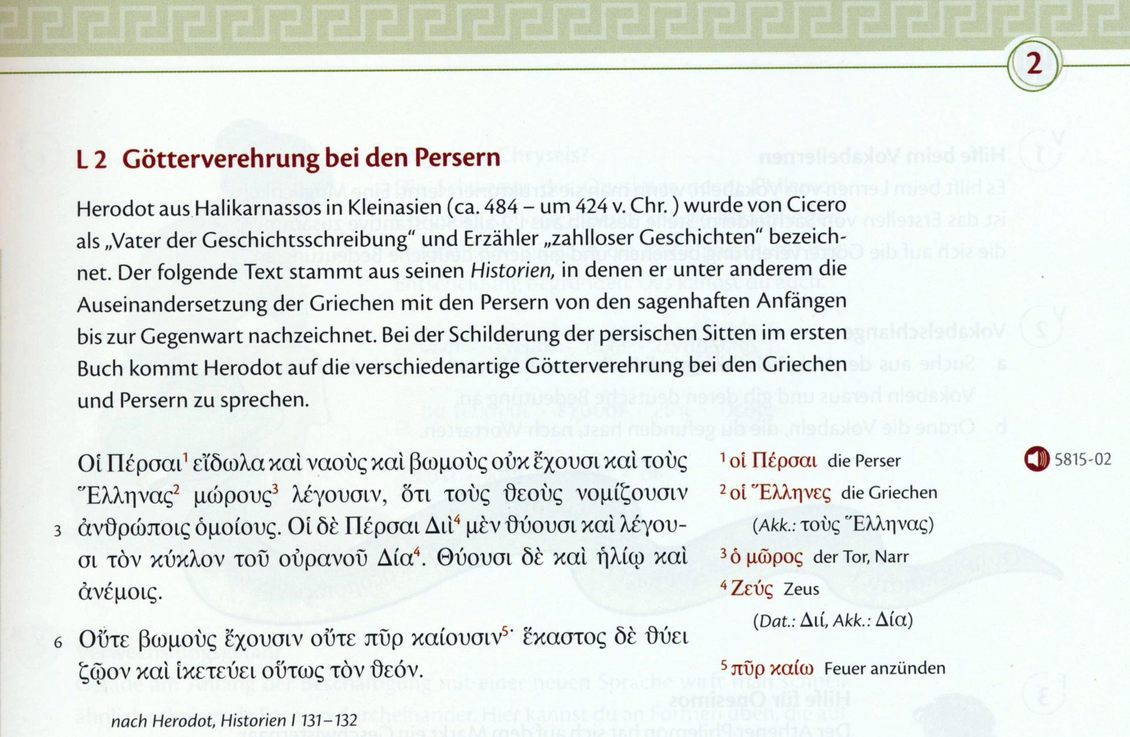
1 Leitgedanken zum Kompetenzerwerb
ΞΕΝΙΑ
© C.C.Buchner Verlag GmbH & Co. KG

Slide 34
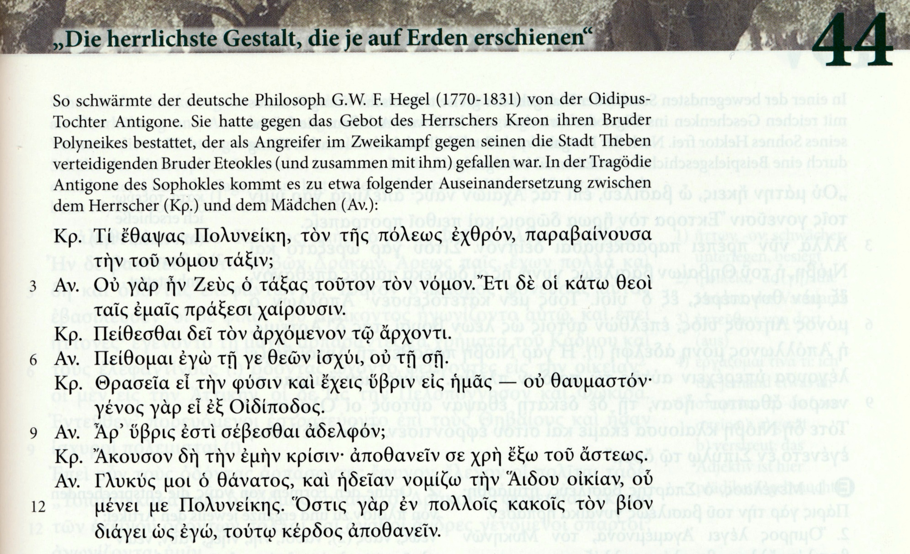
1 Leitgedanken zum Kompetenzerwerb
ΚΑΙΡΟΣ
© C.C.Buchner Verlag GmbH & Co. KG

Slide 35
1 Leitgedanken zum Kompetenzerwerb
1.1 Bildungswert des Faches Griechisch
Beitrag des Faches zu den Leitperspektiven
Prävention und Gesundheitsförderung (PG)
Organisation des eigenen Lernprozesses
Techniken, Methoden, Strategien weiterentwickeln
Denken, Fühlen, Handeln wahrnehmen, ausdrücken und reflektieren
im eigenen Handeln als selbstwirksam erleben

Slide 36
1 Leitgedanken zum Kompetenzerwerb
Prävention und Gesundheitsförderung (PG)
Prävention und Gesundheitsförderung zielen auf die Förderung von Lebenskompetenzen und Stärkung von persönlichen Schutzfaktoren ab. Kinder und Jugendliche sollen dabei unterstützt werden, altersspezifische Entwicklungsaufgaben bewältigen zu können. […]
Zentrale Lern- und Handlungsfelder sind:
Selbstregulation: Gedanken, Emotionen und Handlungen selbst regulieren;
ressourcenorientiert denken und Probleme lösen;
wertschätzend kommunizieren und handeln;
lösungsorientiert Konflikte und Stress bewältigen;
Kontakte und Beziehungen aufbauen und halten.
Die Verankerung der Leitperspektive im Bildungsplan wird durch folgende Begriffe konkretisiert:
Wahrnehmung und Empfindung
Selbstregulation und Lernen
Bewegung und Entspannung
Körper und Hygiene
Ernährung
Sucht und Abhängigkeit
Mobbing und Gewalt
Sicherheit und Unfallschutz
in den inhaltsbezogenen Kompetenzen
des Faches Griechisch zu finden

Slide 37
1 Leitgedanken zum Kompetenzerwerb
1.1 Bildungswert des Faches Griechisch
Beitrag des Faches zu den Leitperspektiven
Prävention und Gesundheitsförderung (PG)
3.1.1 Wortschatz
(10) Kenntnisse der Wortbildung bei der Erschließung von Lern-
und Zusatzvokabeln anwenden
(14) Angaben zur Bedeutungsdifferenzierung im Wörterbuch
zunehmend selbstständig nutzen

Slide 38
1 Leitgedanken zum Kompetenzerwerb
1.1 Bildungswert des Faches Griechisch
Beitrag des Faches zu den Leitperspektiven
Prävention und Gesundheitsförderung (PG)
3.1.2 Satzlehre
(1) einfache Methode zur grafischen Satzanalyse anwenden
3.1.3 Formenlehre
(1) erworbene Kenntnisse der wichtigsten Lautgesetze bei der
Analyse von Formen zunehmend selbstständig anwenden
(8) Angaben im Wörterbuch zum Formenbestand zunehmend selbstständig nutzen

Slide 39
1 Leitgedanken zum Kompetenzerwerb
1.1 Bildungswert des Faches Griechisch
Beitrag des Faches zu den Leitperspektiven
Prävention und Gesundheitsförderung (PG)
3.1.4 Texte und Literatur
(1) zunehmend selbstständig Informationen aus dem Textumfeld […] zusammenstellen
(3) aus verschiedenen Satzerschließungsmethoden eine geeignete auswählen und anwenden
(14) Inhalte von Texten mit eigenen Erlebnissen und Einstellungen vergleichen

Slide 40
1 Leitgedanken zum Kompetenzerwerb
1.2 Kompetenzen
Beschäftigung mit griechischen Texten
Reflexion sprachlicher Nuancierungsmöglichkeiten
verschiedene Methoden beim Umgang mit Texten
Methodenkompetenz
Stellung nehmen und reflektieren

Slide 41
1 Leitgedanken zum Kompetenzerwerb
1.3 Didaktische Hinweise
Wortschatzarbeit: Ausrichtung an Platon (frühe und mittlere Dialoge)
Wortbildungsregeln, um unbekannte Vokabeln zu erschließen
Grammatik und Übungen auf Textarbeit ausrichten
griechische Spezifika (Verbalaspekt, modale Färbung) im Deutschen bewusst anwenden
➔ Vermeidung ungebräuchlicher Sprachmuster
Originallektüre: spätestens im ersten Halbjahr des dritten Lernjahres, also erste Hälfte von Klasse 10
rechtzeitig Gebrauch des Wörterbuchs einüben

Slide 42
2 Prozessbezogene Kompetenzen
Prozessbezogene Kompetenzen
allgemeine Bildungsziele der Fächer
Mittelpunkt: individuelle Kompetenzentwicklung, also den gesamten Bildungsprozess
personale und soziale Aspekte
nicht an einzelne Inhalte gebunden
übergeordnete Kompetenzen

Slide 43
2 Prozessbezogene Kompetenzen
Prozessbezogene Kompetenzen
im Fach Griechisch
2.1 Reflektierende Sprachbetrachtung
2.2 Text- und Literaturkompetenz
2.3 Interkulturelle Kompetenz
2.4 Methodenkompetenz

Slide 44
2 Prozessbezogene Kompetenzen

Slide 45
2 Prozessbezogene Kompetenzen

Slide 46
2 Prozessbezogene Kompetenzen
2.1 Reflektierende Sprachbetrachtung
Reflexion über Sprache als Mittel der Weltsicht
metasprachliche Terminologie
passende Ausdrucksform im Deutschen begründet anwenden
Spezifika des Griechischen herausarbeiten

Slide 47
2 Prozessbezogene Kompetenzen
2.1 Reflektierende Sprachbetrachtung
Reflexion über Sprache als Mittel der Weltsicht
metasprachliche Terminologie
passende Ausdrucksform im Deutschen begründet anwenden
Spezifika des Griechischen herausarbeiten

Slide 48
2 Prozessbezogene Kompetenzen
2.1 Reflektierende Sprachbetrachtung
Reflexion über Sprache als Mittel der Weltsicht
metasprachliche Terminologie
passende Ausdrucksform im Deutschen begründet anwenden
Spezifika des Griechischen herausarbeiten

Slide 49
2 Prozessbezogene Kompetenzen
2.2 Text- und Literaturkompetenz
vertieftes Verständnis griechischer Texte
Erschließung griechischer Texte durch ersten Zugang
Übersetzen, Vergleich von Übersetzungen
gattungs- und textsortentypische Merkmale
Entstehungs- und Rezeptionsbedingungen griechischer Texte
Bezug zur eigenen Erfahrungswelt und Stellungnahme

Slide 50
2 Prozessbezogene Kompetenzen
2.3 Interkulturelle Kompetenz
Auseinandersetzung mit griechischen Denkmodellen
verbindende Elemente europäischer Kultur und Auseinandersetzung mit dem Fremden
Fortwirken griechischer Kultur
menschliche Grund- und Grenzsituationen

Slide 51
2 Prozessbezogene Kompetenzen
2.4 Methodenkompetenz
Lern- und Erschließungsstrategien
eigene Lern- und Arbeitsschritte reflektieren und persönlichen Lernprozess optimieren
Einsatz geeigneter Hilfsmittel
Recherche zum Hintergrund eines Textes oder zu Themen
kritische Prüfung von Quellen und eigener Recherche

Slide 52
Inhaltsbezogene Kompetenzen
1 Wortschatz
2 Satzlehre
3 Formenlehre
4 Texte und Literatur
5 Antike Kultur

Slide 53
3 Inhaltsbezogene Kompetenzen
1 Wortschatz
Die Schülerinnen und Schüler
erarbeiten sich einen Wortschatz von etwa 800 Wörtern, darunter die häufigsten Wörter in den frühen und mittleren Dialogen Platons;
lernen Prinzipien der Wortbildung kennen;
erschließen zunehmend alltags- und fachsprachliche Wörter.

Slide 54
3 Inhaltsbezogene Kompetenzen
1 Wortschatz
Die Schülerinnen und Schüler können…
(9) elementare Prinzipien der Wortbildung formulieren, den Aufbau von Wörtern (Stamm, Präfix, Suffix; Simplex, Kompositum) und Lautveränderungen (z. B. Assimilation, Ablaut) beschreiben.

Slide 55
3 Inhaltsbezogene Kompetenzen
1 Wortschatz
Die Schülerinnen und Schüler können…
(12) Fachausdrücke aus anderen Schulfächern, der Berufswelt sowie aus weiteren Bereichen (z. B. Protein, Orchestermusiker,
Demokratie) von ihren griechischen Wurzeln her erklären.

Slide 56
3 Inhaltsbezogene Kompetenzen
2 Satzlehre
Die Schülerinnen und Schüler
sind in der Lage, sich die Struktur komplexer griechischer Sätze zu erarbeiten;
vergleichen vielfältige und nuancierte Ausdrucksmöglichkeiten der griechischen Sprache mit dem Deutschen und mit anderen Sprachen anhand syntaktischer Phänomene.

Slide 57
3 Inhaltsbezogene Kompetenzen
2 Satzlehre
Die Schülerinnen und Schüler können…
(6) den Tempus- und Modusgebrauch des Griechischen mit dem
anderer Sprachen vergleichen;
(7) die Verwendungsweisen der Modi in Haupt- und Nebensätzen
benennen und zielsprachenorientiert wiedergeben;
(8) die Aspekte der Tempusstämme unterscheiden und deren
Nuancen sachgerecht wiedergeben.

Slide 58
3 Inhaltsbezogene Kompetenzen
3 Formenlehre
Die Schülerinnen und Schüler
erarbeiten sich die Grundlagen der Formenlehre durch Auseinandersetzung mit griechischen Lehrbuchtexten;
erschließen sich weitere Formen zunächst unter Anleitung und mithilfe bekannter Regeln aus Texten der Originallektüre;
gewinnen einen Einblick in das System der Formenbildung und wenden erworbene Kenntnisse bei der Formenanalyse zunehmend selbstständig an.

Slide 59
3 Inhaltsbezogene Kompetenzen
3 Formenlehre
Die Schülerinnen und Schüler können…
(3) Formen von Substantiven, Adjektiven und Pronomina (Personal-,
Possessiv-, Interrogativ- und Reflexivpronomen, αὐτός) bestimmen;
(6) häufig vorkommende Formen thematischer und athematischer
Verben (εἰμί, φημί, εἶμι) sowie von οἶδα, βαίνω und γιγνώσκω
bestimmen und übersetzen.

Slide 60
3 Inhaltsbezogene Kompetenzen
3 Formenlehre
Die Schülerinnen und Schüler können…
(7) die Bedeutung der Stammreihe für die Formenbildung erläutern, bei der Einordnung der Formen in ein Paradigma anwenden und für die Formenbestimmung nutzen.

Slide 61
3 Inhaltsbezogene Kompetenzen
4 Texte und Literatur
Die Schülerinnen und Schüler
wenden in Wortschatz, Satzlehre und Formenlehre erworbene Kompetenzen bei der Erschließung von Lehrbuchtexten und bei der Lektüre […] Platons selbstständig an;
Wählen bei der Übersetzung bewusst eine sachgerechte und zielsprachenadäquate Formulierung;
strukturieren Texte und interpretieren zunehmend selbstständig (durch Einbeziehen auch sachlicher und historischer Hintergründe);
erweitern ihre Weltsicht um eine philosophische Dimension durch Platon-Texte.

Slide 62
3 Inhaltsbezogene Kompetenzen
4 Texte und Literatur
Die Schülerinnen und Schüler können…
zunehmend selbstständig Informationen aus dem Textumfeld
(z. B. Überschrift, Einleitung) und aus dem Text (z. B. Sach-, Wortfelder, Handlungsträger) zusammenstellen;
(2) eine vorläufige Inhaltsvermutung, auch unter Berücksichtigung
von Sachwissen, formulieren.

Slide 63
3 Inhaltsbezogene Kompetenzen
4 Texte und Literatur
Die Schülerinnen und Schüler können…
(5) aus dem Bedeutungsspektrum polysemer Worte zunehmend selbstständig eine im Kontext passende Bedeutung auswählen und ihre Entscheidung begründen;
(6) eine kontextgemäße Bedeutung aus dem Wörterbuch auswählen und ihre Entscheidung begründen.

Slide 64
3 Inhaltsbezogene Kompetenzen
4 Texte und Literatur
Die Schülerinnen und Schüler können…
(8) sprachlich-formale und inhaltliche Textmerkmale zunehmend selbstständig herausarbeiten (z. B. Textsorte, Personen, Tempora, Modi, Diathesen, Wort- und Sachfelder, sinntragende Begriffe).

Slide 65
3 Inhaltsbezogene Kompetenzen
4 Texte und Literatur
Die Schülerinnen und Schüler können…
(15) das Entstehen einer philosophischen Reflexions- und Frage-haltung am Beispiel des sokratischen Philosophierens beschreiben.

Slide 66
3 Inhaltsbezogene Kompetenzen
5 Antike Kultur
Die Schülerinnen und Schüler
erwerben ein historisches und kulturelles Orientierungswissen über die griechische Antike und nutzen es zur Erschließung und Interpretation von Texten;
vergleichen griechische Lebensformen mit der eigenen Lebenswelt;
erkennen griechische Kultur als bis in die Gegenwart prägende Kraft für Europa und finden dafür Beispiele auch im eigenen Lebensumfeld.

Slide 67
3 Inhaltsbezogene Kompetenzen
5 Antike Kultur
Die Schülerinnen und Schüler können…
zur zeitlichen Einordnung und Interpretation von Texten Grundkenntnisse über die griechische Ereignisgeschichte (Perserkriege, Peloponnesischer Krieg, Alexanderzug) und über den sozio-kulturellen Kontext anwenden;
die Hauptströmungen der griechischen Philosophie (Vorsokratiker, Sophisten, Sokratiker) beschreiben;
Leben, Prozess und Tod des Sokrates in Grundzügen darstellen.

Slide 68
3 Inhaltsbezogene Kompetenzen
5 Antike Kultur
Die Schülerinnen und Schüler können…
(11) Formen und Funktionen religiöser Praktiken bei den Griechen beschreiben und erklären (z. B. Gebet, Opfer, Prozession, Orakel);
(13) die Stellung des Menschen im Spannungsfeld zwischen Schicksalsgebundenheit und Eigenverantwortung an Beispielen aus der Mythologie erläutern.

Slide 69
3 Inhaltsbezogene Kompetenzen
5 Antike Kultur
Die Schülerinnen und Schüler können…
(16) Beispiele für das Fortleben der Antike analysieren (z. B. in der Kunst, Architektur, Literatur, Film).

Slide 70
4 Operatoren
Operatoren
Operatorenliste mit handlungsanleitenden Verben
drei Anforderungsbereiche:
Reproduktion (AFB I)
Reorganisation (AFB II)
Transfer / Bewertung (AFB III)
identische Operatoren in Latein und Griechisch; mit Deutsch und Ethik abgestimmt

Slide 71
4 Operatoren
3.1.4 Texte und Literatur

